Slide 1
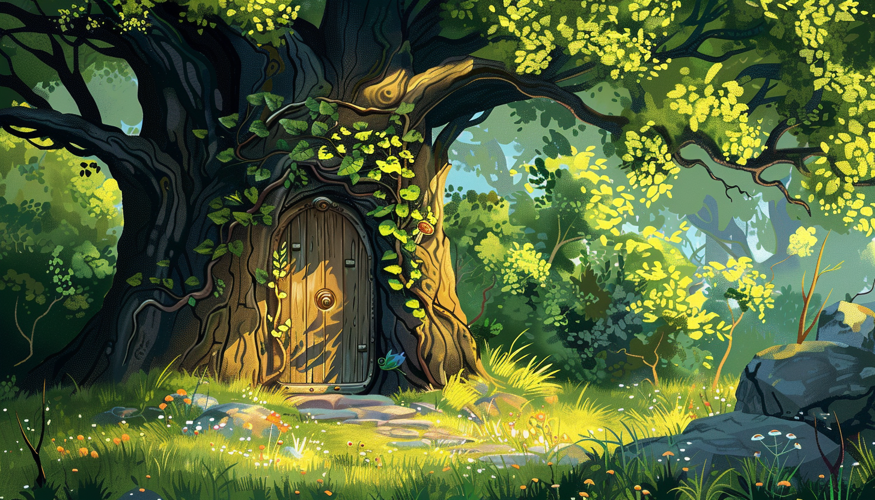

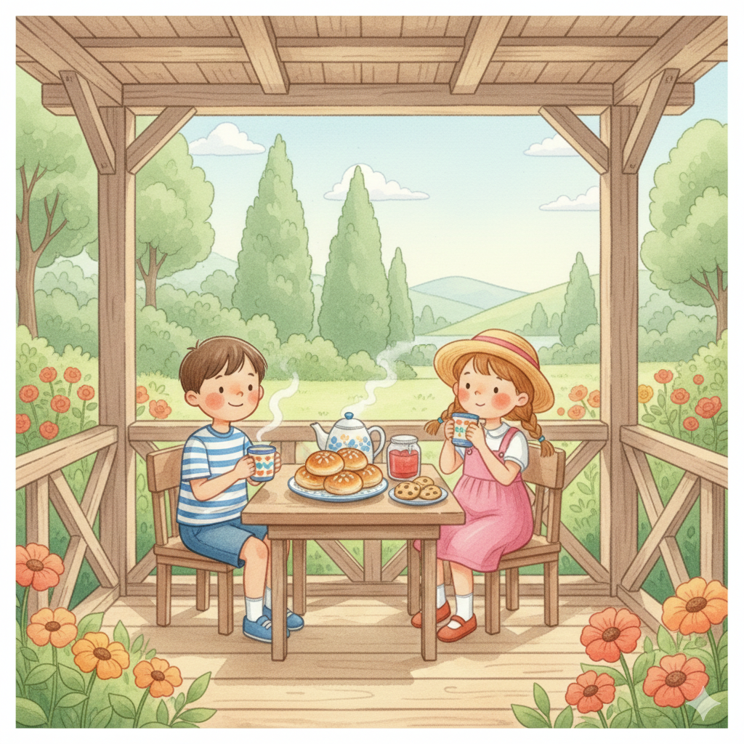
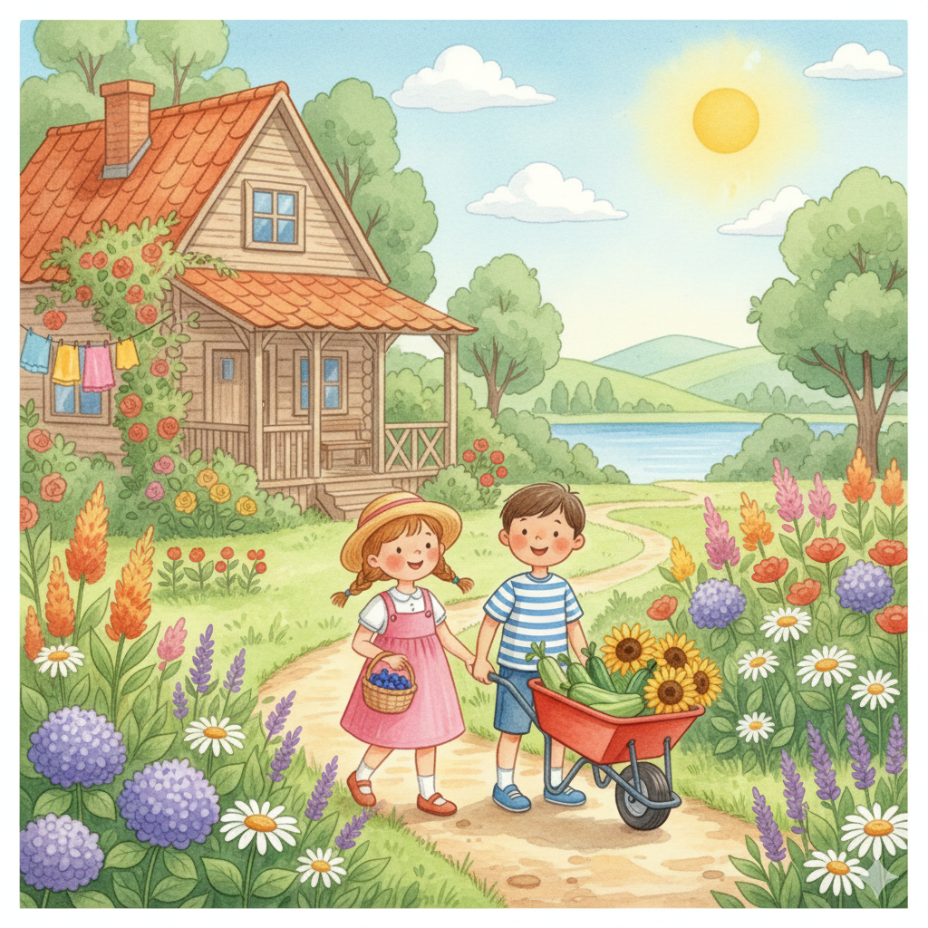
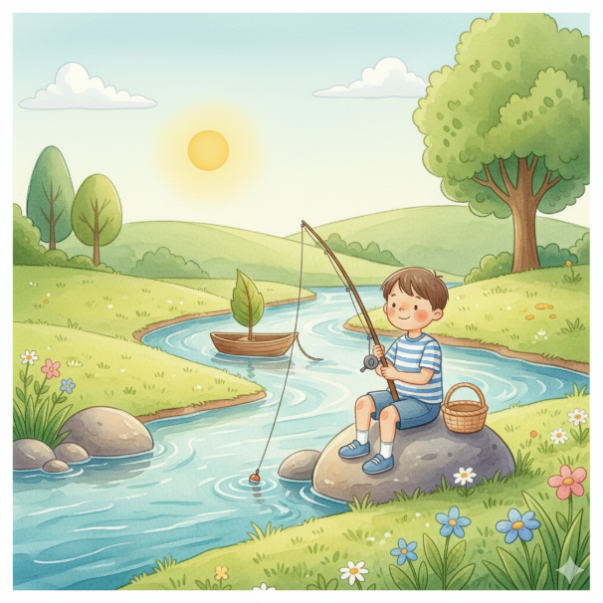

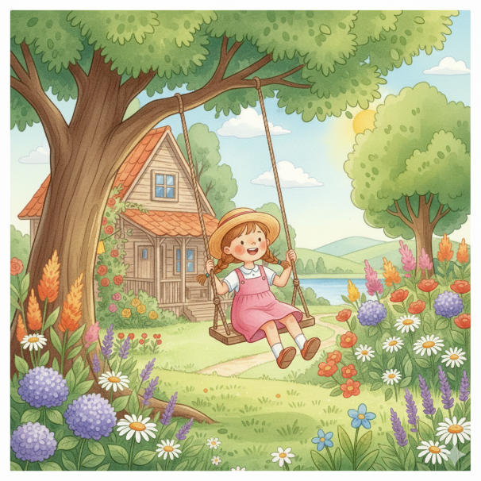
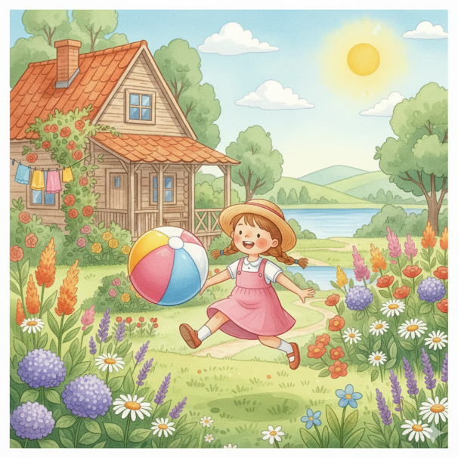
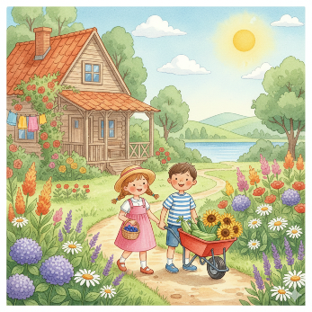
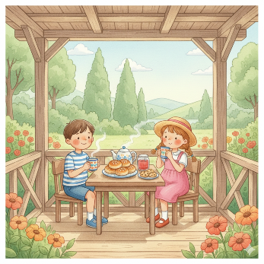
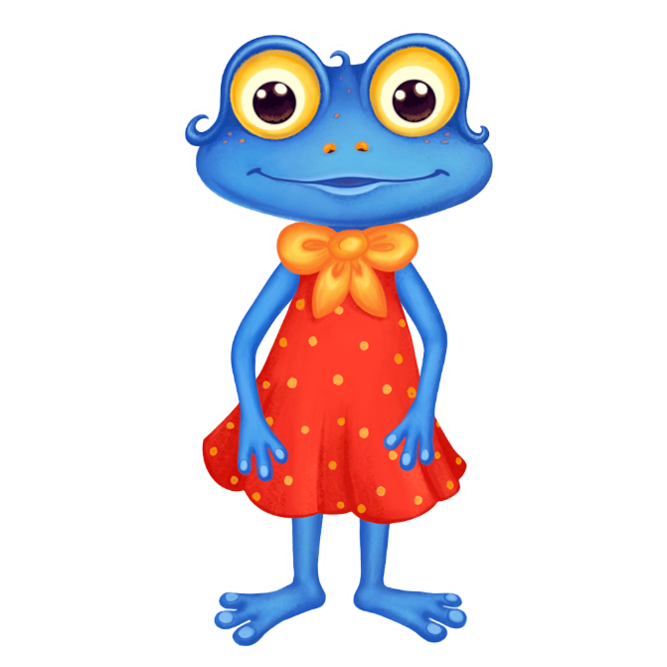





Задания:
1. Придумай название рассказу. (Порассуждайте с ребенком, как назвать рассказ и почему именно такое название можно придумать к рассказу.)
2. Ответь на вопросы.
— Какое время года в рассказе? Как зовут детей?
— Где живут дети?
— Что делают дети утром? Чем занимались дети днем? Что делали вечером?
3. Придумай продолжение рассказа.
4. Перескажи рассказ маме, папе, бабушке и дедушке. Не забывай красиво и правильно выговаривать звук [Ч].
5. Поставь себе оценку:
⭐ — старался немного
⭐⭐ — старался хорошо
⭐⭐⭐ — работал отлично
Утром они пили чай с булочками и печеньем,
а потом бежали на речку.
Летом Вовочка и Светочка жили на даче.
На речке мальчик ловил удочкой рыбу, а девочка качалась
на качелях или играла с мячом.
Вечером Вовочка читал Светочке сказку о приключениях Чиполлино.

